Slide 1

Notesアプリ刷新（製品仕様書管理） Power Apps + Sql server 提案と見積
株式会社 GCJ

Slide 2
前書き
貴社ますますご清栄のこととお慶び申し上げます。
平素より格別のご高配を賜り、厚く御礼申し上げます。
このたび、『Notesアプリ刷新(製品仕様書管理)』の開発に関するご提案の機会を賜り、心より感謝申し上げます。 弊社は長年にわたり貴社の業務に参画させていただき、2023年より貴社のPower Apps系案件の開発に携わってまいりました。この経験と蓄積したノウハウを活かし、 『Notesアプリ刷新(製品仕様書管理)』の開発に全力で取り組む所存です。
本提案をご検討いただき、本案件にご協力させていただければ幸いです。
何卒よろしくお願い申し上げます。

Slide 3
目次
提案の背景と目的
システム概要
全体アーキテクチャ（添付ファイルはSPOへ保存の案）
文書管理機能
添付ファイル管理
オンライン編集機能
一括ダウンロード機能
検索機能
パフォーマンス最適化
権限管理
ユーザ別の属性管理（Option）
データ移行
機能一覧
プロジェクトリスク
スケジュール
見積もり
備考
案B（添付ファイルはDataverseへ保存の案）
POC範囲
サポートとメンテナンス－瑕疵範囲、保守提案

Slide 4
提案の背景と目的
提案の背景:
ユーザーはNotesDBを移行する必要があります。このNotesDBは文書を管理しており、文書には定型項目と添付ファイルが含まれます。CMS（コンテンツ管理システム）に似た意味合いがあります。
現在のベンダーは、PowerAppsが実現不可能だと考え（こちらの勝手の認識）、いくつかのパッケージを評価しました。
CMSパッケージソリューションを採用した場合でも、MCC様にはオンライン編集、承認プロセス（Workflow）制御、ファイルダウンロードなど、解決すべきシステム要件がいくつか残ってます。
CMSパッケージソリューションを採用した場合、MCC様は運用コストが高すぎると考えています。つまり、ライセンス費用が非常に高いということです。
上記に基づき、GCJはPowerPlatform+Office365+SqlServerを提案させていただきます。
提案の目的:
効率的な文書管理を実現し、ラインセス費用を抑え、業務生産性を向上させます。

Slide 5
システム概要
提案の範囲:
PowerApps、Office365とSQL Serverを利用したシステム構築、添付ファイル管理、オンライン編集、一括ダウンロード、検索機能、パフォーマンス考慮。
フロントエンド:
PowerApps Canvas App使用。
ユーザーインターフェースとして、文書の作成/閲覧/編集画面を提供。
データベース:
SQL Serverをメインのデータストレージとして使用。
文書のメタデータ（文書ID、日付、ステータスなど）を格納。
Dataverseと連携し、PowerAppsからアクセス可能。
ファイルストレージ: 添付ファイル（Officeファイル、PDF）はSharePointに保存。
ワークフロー:
Power Automateで自動化（例: ファイル編集後の同期、文書の承認プロセス）。
セキュリティ:
Microsoft Entra ID（旧Azure AD）で認証。ロールベースアクセス制御（RBAC）を適用。
機能要件:
オンライン編集
承認プロセス（Workflow）制御
複数ファイルをユーザローカルへ指定場所にダウンロード
添付ファイルの内容に指定キーワードで検索
その他システム要件：
利用ユーザー数（Azure ADあり）・・・最小利用人数 約５０００ユーザーのケースと、最大利用人数 約１００００ユーザーのケース二つパターン
同時接続数・・・約５００人
オンラインリクエスト件数・・・約2,000件/日
バッチ処理件数・・・約60件/日
データ容量・・・約650 GB ※現行NotesDBベースの２倍を想定。添付ファイル含む
検索性・・・レコードデータだけでなく、添付ファイルの中身のフリーワード検索が可能
応答時間・・・インデックスありで５秒以内、インデックスなしで10秒～60秒
添付ファイルの直接編集機能・・・とりあえず、GCJ社からの提案のパターンと、ユーザー側で添付ファイルをダウンロード＆アップロードで実現するパターンとの2パターン
Notes:
目的: システム全体像を提示し、技術方案の基盤を説明。

Slide 6










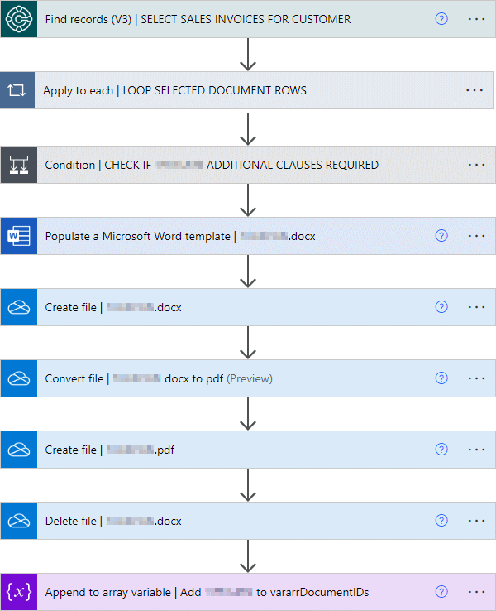
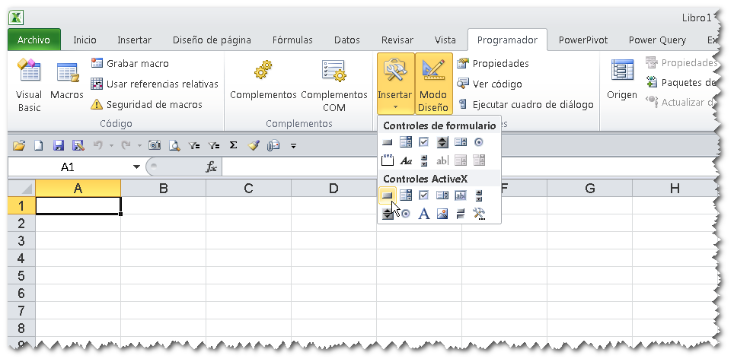

全体アーキテクチャ 添付ファイルはSharePoint保存
Microsoft Data Center
MCC様 環境（AWS含む）
Share Point
社員、組織、役職リスト
添付ファイル
Operator/Admin
https://apps.powerapps.com/play/e/xxx
Table/View/Stored Procedure Access
文書Transactionデータ
各種マスタ（属性データ/定型データ）
業務処理
Gateway Cloud service
Azure Relay
On-premises
Data Gateway
On-premises
Power Automation Flow
文書Transactionデータ
各種マスタ（属性データ/定型データ）
Table/View/Stored Procedure Access
Power Apps/Power Automate flow/Power BIはSqlserverにアクセス時の実際のData Flow（Architecture視点）
Power Apps/Power Automate flow/Power BIはSqlserverにアクセス時の論理Flow（業務視点）
システム利用者
PowerApps/Power BI/Office 365 画面
Notes:
目的: システム全体像を提示し、技術方案の基盤を説明。
図: アーキテクチャ図を挿入（PowerApps → Dataverse/SQL Server → SharePoint → Office 365）。
なぜ添付ファイルはShraePointにお薦めなのか： １．SPOの検索機能を利用し、添付ファイルの検索は自然的にできる。（A.GraphAPI経由で必要 B.）
２．Sqlserverもファイル内容を検索する機能をサポートしていますが、実案件の利用経験がないため、全面t的に検証が必要。POCの作業範囲が広がる、性能などの考慮・評価は複雑

Slide 7
技術方案－文書管理機能
PowerAppsで文書フォームを作成。
SQL Serverのテーブル（例: DocumentTable: ID, Date, Status）と連携。
文書のCRUD操作（Create, Read, Update, Delete）をサポート。
PowerAppsのデータソースとしてSQL Server Connectorを使用。複数文書のバッチ処理を考慮し、Galleryコントロールでリスト表示。
これは業務画面のメインの部分であり、詳細は機能一覧参照
Notes:
目的: システム全体像を提示し、技術方案の基盤を説明。

Slide 8
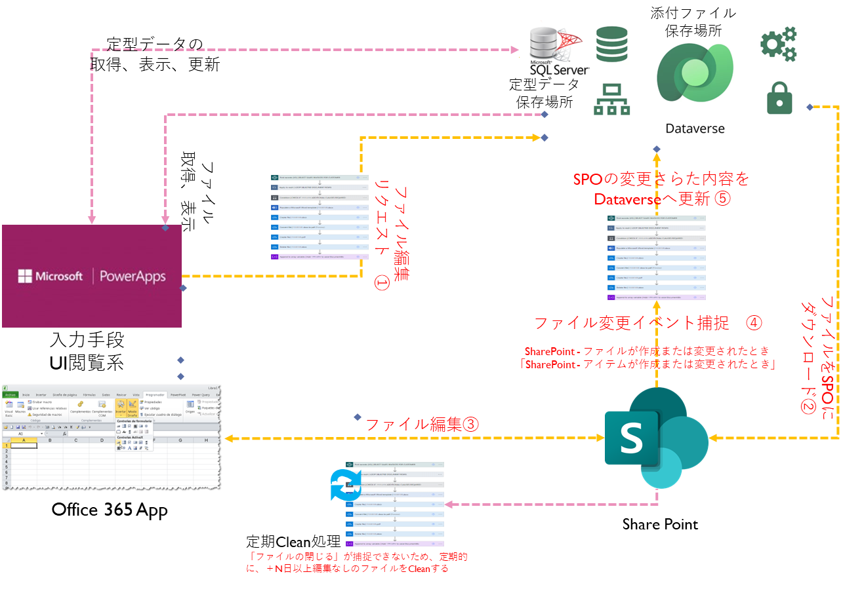
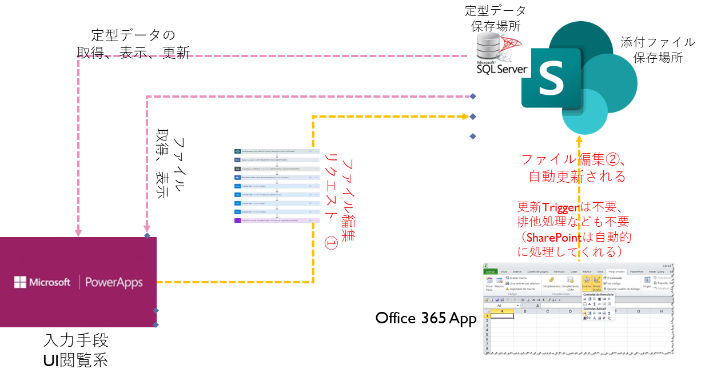
技術方案－添付ファイル管理
ストレージオプション:
Dataverse: ファイル列（File型）を使用。容量制限（標準4GB/ユーザー）を考慮。添付時はPowerAppsのAttachmentコントロールでアップロード。
SharePoint: Document Libraryを使用。PowerAppsからSharePoint Connectorでアクセス。ファイルURLをSQL Serverに保存。
SqlServerのBlob列に保存（独自のStorage管理、バックアップ負荷にもなるため、お薦めしない）
推奨:
SharePointを添付ファイルのストレージとし、Sql Server 2022はメタデータ管理に使用。
理由:
SharePointの方が大容量ファイルに適し、バージョン管理が容易。
SharePointの検索機能をそのまま利用、検索機能のサポートは容易
Online編集機能の実現はより簡単。
ファイルタイプ: Office（Word, Excel, PowerPoint）、PDFをサポート。最大ファイルサイズ: 50MB/ファイル（カスタマイズ可能）。
注意事項：
SPOに保存する場合、多階層Directory構造にし、一つのDirectoryにファイルを1000以内に抑える
添付ファイルはDataverseに保存の場合
添付ファイルはSPOに保存の場合（お薦め）
Notes:
目的: システム全体像を提示し、技術方案の基盤を説明。

Slide 9
技術方案－オンライン編集機能
Dataverseストレージの場合:
中継としてSharePointを使用。
Power AutomateのFlowを作成:
Trigger: Dataverseファイルの変更検知（When a record is updated）。
Action: ファイルをSharePointにコピー → Office 365で編集 → 編集後、TriggerでDataverseに同期。
編集ツール:
Office 365 Web版（ブラウザ経由）またはDesktop App。PowerAppsから「Edit in Office」ボタンを実装（Launch関数でURLを開く）。
フロー詳細:
ステップ1: ユーザー選択のファイルをSPOに一時保存ファイルURLを取得。
ステップ2: Office Onlineで開く（例: https://office.com/edit?url=[file_url]）
ステップ3: 保存後、Power Automateでバージョン更新をトリガーし、Dataverse/SQL Serverのメタデータを同期。
注意点: 同時編集時の競合解決
SharePointストレージの場合:（お薦め）
直接Office 365統合。PowerAppsからSharePointファイルを開き、共同編集をサポート。
フロー詳細:
ステップ1: ユーザー選択のファイルのSPO URLを取得。
ステップ2: Office Onlineで開く（例: https://office.com/edit?url=[file_url]）
SharePointストレージの場合、オンライン編集とユーザによりDownload/Uploadの差異もありません。
Notes:
目的: システム全体像を提示し、技術方案の基盤を説明。

Slide 10

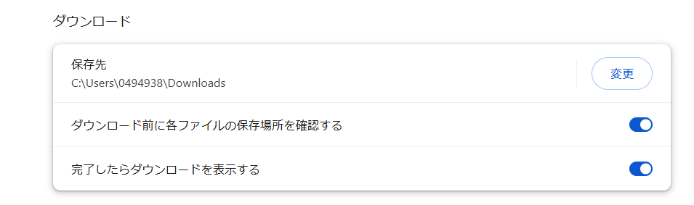
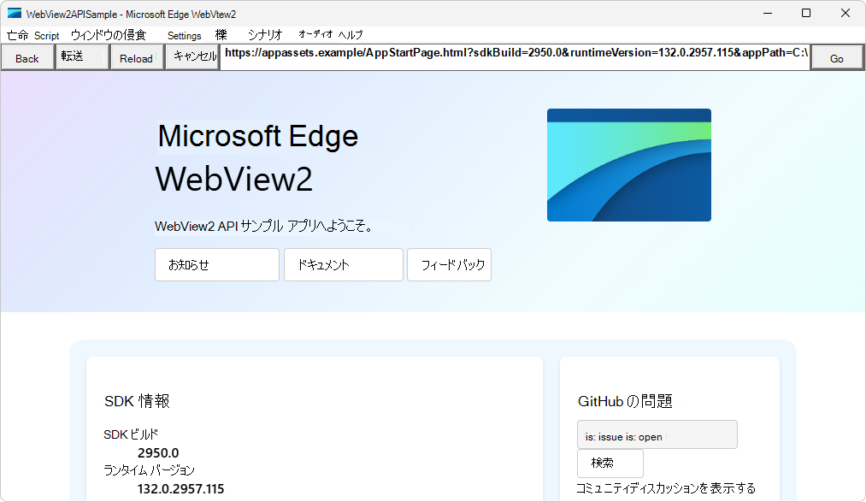
技術方案－一括ダウンロード機能
既定案
既定案：
PowerAppsで選択機能を実装（Checkbox付きGallery）。
ダウンロード処理: Power Automate Flowをトリガー。
Flow詳細:
Trigger: PowerAppsから呼び出し（PowerApps V2 Trigger）。
Action: 選択ファイルのURLリストを取得 → ZIPファイル作成（OneDrive/SharePointのCreate fileアクション使用） → ダウンロードリンク生成。
PowerAppsでモバイル/デスクトップ対応のため、PowerAppsのDownload関数を使用。
ファイルの保存先: ユーザーが指定したディレクトリ（ブラウザダウンロードオプションを毎回確認にし、ユーザーが保存先選択）。
制限: 最大100ファイル/回、合計サイズ500MB（パフォーマンス考慮）。
向上案：
Power Apps では、Web ページを埋め込むための WebView コントロール（または HTML text コントロールを介して HTML コンテンツを表示する）を使用して、外部の Web ページをアプリ内に表示することは可能です。この埋め込まれた Web ページ内で、JavaScript を使用して DOM 操作や Web API へのアクセスを行うことはできます。
外部ページのJavaScriptを経由し、複数ファイルを指定場所に一定規則で個別保存するのは可能と認識していますが、POCが必要。
添付ファイルはDataverseに保存する場合
Download
request
添付ファイル取得
Zip
Download
複数ファイルを取得し、Zipにする
添付ファイルはSPOに保存する場合（お薦め)
向上案（POC）
添付ファイルは
Dataverseに保存する場合
添付ファイル取得
Power Apps は直接DataverseあるいはSPOからファイル内容を取得し、画面に保存
埋め込みのWebControlにJavaScriptをTrigger、JavaScriptを利用し、DOM InterfaceとFileObjectを利用し、JavaScriptにより指定場所（一定のルールあるいは事前設定）にファイル毎にDownloadする
※ ファイルUpload自体は、PowerAppsの内容FileUpload Controlを利用し、そのまま対応可能
添付ファイルはSPOに保存する場合（お薦め)
Notes:
目的: システム全体像を提示し、技術方案の基盤を説明。

Slide 11
技術方案－検索機能１
添付ファイル向け検索: SharePointの検索機能またはDataverseのフィルタリングを使用。
実装:
PowerAppsのSearchボックスでキーワード入力
SQL Server側: 全文検索（Full-Text Search）インデックスを作成（PDF/Officeの内容抽出のため、iFilterインストール）
SharePointの場合: Microsoft Graph Search APIをPower Automateで呼び出し、保存Document Libraryであるかどうかでさらにフィルタ後、結果をPowerAppsに返す（お薦め）
高度検索: ファイルタイプ、日付、キーワードの組み合わせ。PowerAppsのFilter関数で実装。
パフォーマンス: インデックス化により高速化。キャッシュ使用（PowerAppsのCollection）。
項目 | SQL Server 2022 (with Full-Text Search) | Dataverse (with relevant features) | PostgreSQL (with extensions) | SharePoint Online
ファイル保存データ型 | varbinary(max), varbinary, image, blob, nvarchar(max), varchar(max) など | ファイル (File) データ型 | bytea | バイナリ (Binary) またはドキュメントライブラリのファイル
最大サイズ | データベースサイズに依存 (一般的に非常に大きい) | 300MB (レコードあたり) | データベース/サーバー設定に依存 (一般的に大きい) | 15GB (ファイルあたり)
ネイティブ全文検索 | はい (Full-Text Search機能) | はい (Dataverse Search) | はい (pg_trgm 拡張など) | はい (SharePoint の検索機能)
テキスト抽出機能 | 限定的 (SQL Server の機能に依存) | 限定的 (Dataverse Search が内部で行う) | 限定的 (拡張機能や外部ツールが必要) | はい (SharePoint の検索機能が自動で行う)
非テキスト検索 | 限定的 (インデックスやクエリによる) | 限定的 (メタデータ検索が中心) | 限定的 (拡張機能や外部ツールが必要) | はい (メタデータ検索、ファイルプロパティ検索)
Power Apps 統合 | 可能 (カスタムコネクタ、SQL Server コネクタ) | 直接統合 (ネイティブコネクタ) | 可能 (カスタムコネクタ、PostgreSQL コネクタ) | 直接統合 (SharePoint コネクタ)
Power Automate 統合 | 可能 (カスタムコネクタ、SQL Server コネクタ) | 直接統合 (ネイティブコネクタ) | 可能 (カスタムコネクタ、PostgreSQL コネクタ) | 直接統合 (SharePoint コネクタ)
必要なライセンス | SQL Server Enterprise/Standard (Full-Text Search は追加費用なし) | Microsoft Dataverse ライセンス (Dynamics 365 または Power Apps Premium ライセンスに含まれる場合あり) | PostgreSQL 自体はオープンソース。拡張機能は追加の構成が必要。 | Microsoft 365 ライセンス (SharePoint Online を含むプラン)
Notes:
目的: システム全体像を提示し、技術方案の基盤を説明。

Slide 12
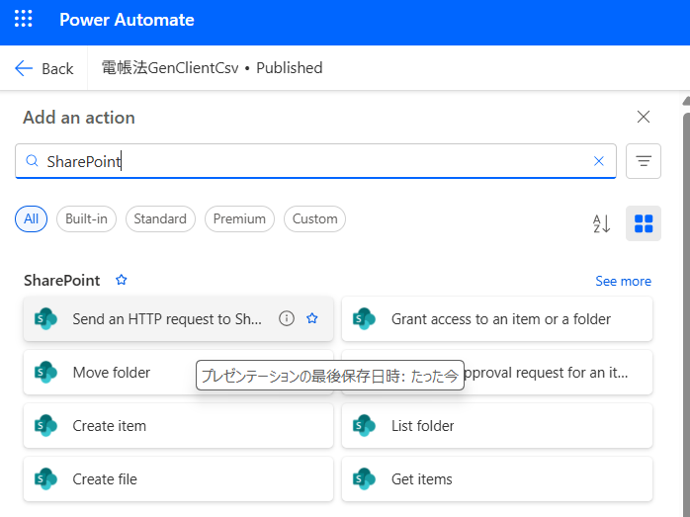

技術方案 － 検索機能２
添付ファイル向け検索: SharePointの検索機能を利用。
Azure AD アプリケーションの登録と権限設定:
Azure AD にアプリケーションを登録し、必要な Graph API のアクセス許可を付与します。
アプリケーション ID (クライアント ID) と、クライアントシークレット または 証明書 を取得します。
必要な Graph API 権限
Graph API を使用して SharePoint のドキュメントライブラリを検索するには、主に以下の権限が必要です。
Files.Read.All: SharePoint Online 内のすべてのファイルコンテンツを読み取る権限です。これにより、ドキュメントライブラリ内のファイルを検索し、そのメタデータやコンテンツを取得できます。
Sites.Read.All: SharePoint Online 内のすべてのサイトコレクションとサイトのメタデータを読み取る権限です。これにより、検索対象となるドキュメントライブラリが存在するサイトを特定できます。
これらの権限は、アプリケーションの登録時に Azure Active Directory (現 Microsoft Entra ID) で設定します。Power Apps や Power Automate から Graph API を呼び出す際には、これらの権限が付与されたサービスプリンシパルまたは委任された権限を持つユーザーアカウントを使用することになります。
Power Apps からの呼び出し:
Power Apps では、カスタムコネクタ を作成して Graph API エンドポイントを定義するのが一般的です。
カスタムコネクタの設定で、上記で説明した必要な Graph API 権限を要求するように設定します。
Graph API の検索エンドポイント（例: https://graph.microsoft.com/v1.0/sites/{site-id}/drive/root/search(q='{search-query}')）を呼び出すアクションを定義します。
特定のドキュメントライブラリを限定するには、site-id を指定するか、検索クエリ (q) にドキュメントライブラリ名やパスを含めるなどの工夫が必要になります。Graph API の検索機能は、search クエリパラメータで詳細なフィルタリングをサポートしています。例えば、search(q='keyword in:Shared Documents') のように、特定のフォルダを指定できます。
Power Apps のキャンバスアプリ内で、このカスタムコネクタのアクションを呼び出し、取得した検索結果を表示します。
Power Automate Flow からの呼び出し:
Power Automate では、HTTP アクション を使用して Graph API を直接呼び出すことができます。
HTTP アクションの設定で、HTTP メソッドを GET または POST に設定し、Graph API のエンドポイント URL を指定します。
認証には、HTTP アクションの「認証」設定で「Active Directory OAuth」を選択し、必要な権限を持つ Azure AD アプリケーションのテナント ID、クライアント ID、クライアントシークレット（または証明書）を設定します。
ヘッダーには Content-Type: application/json などを設定します。
uri パラメータで検索クエリを指定し、ドキュメントライブラリを限定するための in: 演算子などを活用します。
取得した JSON レスポンスを解析し、必要に応じて後続のアクション（例: メール送信、SharePoint リストへの記録など）を実行します。
検索条件整備
保存SiteであるかどうかでFilter
表示用結果
PowerAppsへ表示
Notes:
目的: システム全体像を提示し、技術方案の基盤を説明。

Slide 13
技術方案－パフォーマンス最適化と運用
データアクセス:
SQL Serverのクエリ最適化（インデックス、ストアドプロシージャ使用）。
PowerAppsのDelegationを活用（Filter/Sortをサーバーサイド処理）。
ファイル扱い:
非同期ロード（PowerAppsのConcurrent関数）。大容量ファイル時はストリーミング。
スケーラビリティ:
On-premises Sqlserverを利用した場合、30分以内でサーバDown,CPU/メモリオプション変更、Upでリソース増設可能
高可用性（HA）：SqlserverはCloud（Vestaと同様AWSに置くと想定）に置き、AWSのリージョン・アベイラビリティゾーンを活用した冗長化および、EC2インスタンスの自動復旧機能を活用
リージョン・アベイラビリティゾーンを活用した冗長化
マルチAZ構成 (Multi-AZ)
マルチリージョン構成 (Multi-Region)
EC2インスタンスの自動復旧機能
EC2 Auto Recovery
クラスタリングソフトウェアによる高可用性構成
HAクラスタリングソフトウェア
監視:
Power BIでパフォーマンスレポート作成。ボトルネック検知のためのログ（Application Insights）。
テスト:
負荷テスト（例: 同時100ユーザーアクセス，Max 20000 ユーザ、10年データ量ベース）を実施。
Notes:
目的: システム全体像を提示し、技術方案の基盤を説明。

Slide 14
技術方案－権限管理
ユーザグループ単位で、画面のCRUD権限の定義可能
データレコード単位で、開示範囲
（＝参照権限 ユーザ、グループ向け）の定義可能
PowerAppsアクセス可否の権限チェックに関しては、Azure のSecurityGroupで管理されますが、ユーザグループ・文書単位のアクセス権限はSqlserverにて権限管理テーブルを定義し、業務レベルで管理する
一覧系（検索結果）は、SqlのWhere条件でアクセス可能の文書のみでFilterする
文書の詳細画面直接開く場合、カレントログインユーザのアクセス可否を再度判断する（直接Url修正で不正アクセスを避ける）
MCC様社内の共通リスト（社員情報マスタ、組織情報マスタ）を利用し、既存資産を活用する
※ 右側は実現案の一例であり、今回案件の権限管理粒度・組織定義粒度に合わせて構造設計フェーズに、詳細化する予定
左記の権限に入れなくとしても、ここに入れば、閲覧可能
単位：案件レベル
部署＋個人両方可能
案件
ログイン
ユーザ
閲覧可能部署１～１０（組織＋個人Max10件、自由に選べる）
所属組織1
上層組織
会社
Country
Region
資産所管部署/所属組織
所管会社
所属組織…
会社…
所在Region
論理Group
論理Group
Done社内
Notes:
目的: システム全体像を提示し、技術方案の基盤を説明。

Slide 15

技術方案－ユーザ別の属性管理（Option）
i13：利用者は必要な項目に応じてビューの設定ができること。
Grid形式の列の表示／非表示，表示順、幅情報が設定できること
Gridロード時、表示順、表示要否、幅はTbl_UserProperityes Tableから取得し、動的に設定すること
ユーザは画面Grid毎に独自設定できること
張磊：下記の理解は正しいか
Col num：オリジナル順番（設計の順番）
ColNum：ユーザが調整後の順番
Tbl_UserProperityes
userid | screen | Gridid | Col num | Col Name | Colwidth | ColNum | Colvisible
xxx@mchcgr | XXX1 | 1 | 1 | ID | 150 | 1 | True
xxx@mchcgr | XXX1 | 1 | 2 | name | 300 | 3 | True
xxx@mchcgr | XXX1 | 1 | 3 | email | 300 | 2 | True
….
Notes:
目的: システム全体像を提示し、技術方案の基盤を説明。

Slide 16


データ移行
カテゴリ | Snf数
製品仕様書管理（黄） | 33 | 3DBで1セットとなる構成（同一設計） ※製品仕様書管理DB/関連文書DB/品質情報M
【納入仕様書管理（青）】 | 12 | 納入仕様書管理1DBを複数の事業部で利用する構成（同一設計） ※仕様書関連文書DB/品質情報マスター アーカイブ用のDBを持つ構成
【その他個別DB】 | 8 | それぞれ設計が異なり、独立した構成
エクスポート
Java/Python/PowerShell
ツール
Notes DB
Notes:
目的: システム全体像を提示し、技術方案の基盤を説明。

Slide 17
機能一覧※ご提示頂いた「【新アプリ】機能要件一覧 V1.1.xlsx」の中項目単位で抽出
No | 大項目 | 中項目 | 実施者 | 要件概要 | 機能分類
1 | 納入仕様書作成/改訂（WFあり） | 納入仕様書（依頼）起票 | 支店・支社（営業部門） | 利用者は、納入仕様書を新規作成・改定できること。作成・改定時、納入仕様書の各項目を設定されて、システムは関連マスタから承認者情報を取得できること。それに、文書に必要な資料を添付できること。 | 文書作成（新規作成/改訂）
2 | 納入仕様書作成/改訂（WFあり） | 確認・承認① | 事業所窓口/事業部 | 利用者が文書への回答可否に応じて、ワークフロー有無・直列並列を選択できること。文書の承認ルートを、事前に定義された承認ルートマスタから選択できること。ワークフローの各段階において、現在の担当者や承認者を他の利用者に変更できること。承認プロセス中の文書を、定義されたワークフローの次工程に進めることができること（申請・承認・差戻し等）。 | 文書確認・承認
3 | 納入仕様書作成/改訂（WFあり） | 確認・承認② | 事業所作成部署 | ワークフローの各承認段階（例：窓口確認、審査確認）において、担当者は承認をシステム上で実行できること。本文ファイル閲覧し、添付ファイルを直接編集・保存ができること。 | 文書作成（新規作成/改訂）
4 | 納入仕様書作成/改訂（WFあり） | 確認・承認③ | 事業所窓口 | ワークフローの各承認段階（例：窓口確認、審査確認）において、担当者は承認をシステム上で実行できること。 | 文書確認・承認
5 | 納入仕様書作成/改訂（WFあり） | 審査① | 事業所作成部署 | ワークフローの各承認段階（例：窓口確認、審査確認）において、担当者は承認をシステム上で実行できること。添付ファイルの閲覧、編集、添付、連絡事項が記入できること。 | 文書確認・承認
6 | 納入仕様書作成/改訂（WFあり） | 確認・承認④ | 事業所窓口 | ワークフローの各承認段階（例：窓口確認、審査確認）において、担当者は承認をシステム上で実行できること。 | 文書確認・承認
7 | 納入仕様書作成/改訂（WFあり） | 審査② | 事業所作成部署 | ワークフローの各承認段階（例：窓口確認、審査確認）において、担当者は承認をシステム上で実行できること。添付ファイルの閲覧、編集、添付、連絡事項が記入できること。 | 文書確認・承認
8 | 納入仕様書作成/改訂（WFあり） | 確認・承認⑤ | 事業所窓口 | ワークフローの各承認段階（例：窓口確認、審査確認）において、担当者は承認をシステム上で実行できること。 | 文書確認・承認
9 | 納入仕様書作成/改訂（WFあり） | 確認・承認⑥ | 最終承認部署 | 担当者による最終確認後、利用者は文書を次工程（例：部署長確認）に進めることができること。連絡事項の入力、ファイル添付が可能な項目であること。部署長による最終確認後、利用者は文書を次工程（例：顧客提出準備）に進めることができること。システム設定に基づき、通知メールの件名等に文書の補足情報を付加できること。 | 文書確認・承認
10 | 納入仕様書作成/改訂（WFあり） | 顧客提出後処理 | 支店・支社（営業部門） | 利用者は、文書が顧客に提出済みであることをシステムに記録できること。文書をワークフローの次工程（例：保管責任部署作業）に進めることができること。必要に応じて上位者の確認プロセスを経ること。所定の承認プロセスが実行され、ワークフローの引継ぎ情報が設定された上で文書が保存されること。 | 文書確認・承認
11 | 納入仕様書作成/改訂（WFあり） | 締結完了処理 | 保管責任者 | 利用者は契約成立日を入力できること。文書の締結処理を実行できること。改訂の場合、システムは旧版文書のステータスを「旧版」等に更新し、運用停止日等を設定すること。文書種類に応じた開示範囲を設定すること。 | 文書確認・承認
12 | 納入仕様書作成/改訂（WFあり） | 契約不成立処理 | 関係者 | 利用者は、文書ステータス（例：制定中・改訂中）によって、任意のタイミングで文書の契約不成立処理を実行できること。所定の承認プロセスが実行されること。 | 文書確認・承認
13 | 納入仕様書作成/改訂（WFあり） | 承認クリア | 利用者 | 利用者（例：特定ロール保有者）は、文書の承認状態（承認フラグ、承認者、承認日等）を全てクリアし、承認ステータスを定義された初期状態（例：「製造窓口確認中」）に戻せること。 | 承認クリア
14 | 納入仕様書作成/改訂（WFあり） | 差戻 | 利用者 | 利用者は、承認プロセス中の文書を、指定した差戻し理由と共に特定の工程（例：事業部・事業所確認中）へ差し戻すことができること。差戻し時には、元の文書が保存・複製（版管理され、フォーム変更・アクセス権変更を伴う）され、差戻し情報（日時、理由、種別等）が記録されること。承認ステータスが適切な状態に戻され、以降の承認情報はクリアされること。 | 承認差戻
15 | 納入仕様書作成/改訂（WFあり） | 文書削除 | 利用者 | 権限を持った利用者は、文書に削除フラグを設定し、論理削除できること。削除日も記録されること。重複する旧版文書がある場合、それらにも同様に削除フラグが設定されること。 | 文書削除
16 | 納入仕様書作成/改訂（WFあり） | 督促メール停止 | 利用者 | 利用者は、特定の文書に対する督促通知（メール等）の送信を停止するための設定を行えること。 | 通知メール（停止含む）
17 | 納入仕様書作成/改訂（WFあり） | 関連文書DB参照 | 利用者 | 利用者は、本システムから関連文書管理システム（または機能）へアクセスし、情報を参照できること。 | 文書閲覧
18 | 納入仕様書作成/改訂（WFあり） | 編集 | 利用者 | 利用者は、現在開いている文書を編集モードに切り替えることができること。 | 文書編集
19 | 納入仕様書作成/改訂（WFあり） | 保存終了 | 利用者 | 利用者は、編集中の文書を保存し、編集画面を閉じることができること。 | 文書編集
20 | 納入仕様書作成/改訂（WFあり） | 印刷 | 利用者 | 利用者は、現在開いている文書を印刷プレビューし、指定プリンタから印刷できること。 | 外部出力
21 | 納入仕様書作成/改訂（WFあり） | メール送信 | 利用者 | 利用者は、現在開いている文書へのリンク情報を含む新規メール作成画面を、標準メーラーまたはシステム連携メーラーで表示できること。送付されたメールが受信トレイに格納されること。 | 通知メール（停止含む）
22 | 納入仕様書作成/改訂（WFあり） | 本文閲覧 | 利用者 | 利用者は、本文ファイルに添付されたPDFを閲覧できること | 文書閲覧
23 | 納入仕様書作成/改訂（WFあり） | 旧版閲覧 | 利用者 | 利用者は、現在開いている文書（または選択した文書）に対応する旧版文書を、文書番号や版番号等をキーに検索し、表示できること。 | 文書閲覧
24 | 納入仕様書作成/改訂（WFあり） | 締結版閲覧 | 利用者 | 利用者は、現在開いている文書（または選択した文書）に対応する締結版文書を、文書番号等をキーに検索し、表示できること。 | 文書閲覧
25 | 納入仕様書作成/改訂（WFあり） | 複数納入先分作成 | 利用者 | 利用者は、締結済みの納入仕様書を元に、複数の納入先に対応する納入仕様書を一括作成されること。 | 文書作成（新規作成/改訂）
26 | 納入仕様書作成/改訂（WFあり） | ワークフロー一括更新 | 利用者 | 権限を持つ利用者は、ワークフロー申請先を登録したマスタデータから一括変更できること。申請先を更新した際は、実施済みの承認結果は引き継がれること | 項目一括更新
Notes:
目的: プロジェクトのタイムラインと責任を明確化。 内容: フェーズ: 要件定義（1週間） → 設計（2週間） → 開発（4-6週間） → テスト（2週間） → 展開（1週間）。
リソース: 開発者2名、PM1名。
リスク: データ移行時の整合性、Office統合の互換性。対策: バックアップと段階的ロールアウト。
スケジュール表: Ganttチャート挿入。

Slide 18
機能一覧
No | 大項目 | 中項目 | 実施者 | 要件概要 | 機能分類
27 | 納入仕様書締結済/契約不成立/改訂（WFなし） | 納入仕様書（締結版）作成 | 登録者 | 利用者は、納入仕様書（締結版）を新規作成・改定できること。文書種類に応じた開示範囲を設定すること。 | 文書登録
28 | 納入仕様書締結済/契約不成立/改訂（WFなし） | 保存終了 | 利用者 | 利用者は、編集中の締結版文書を保存し、編集画面を閉じることができること。 | 文書編集
29 | 納入仕様書締結済/契約不成立/改訂（WFなし） | 印刷 | 利用者 | 利用者は、現在開いている締結版文書を印刷プレビューし、指定プリンタから印刷できること。 | 外部出力
30 | 納入仕様書締結済/契約不成立/改訂（WFなし） | メール送信 | 利用者 | 利用者は、現在開いている締結版文書へのリンク情報を含む新規メール作成画面を、標準メーラーまたはシステム連携メーラーで表示できること。 | 通知メール（停止含む）
31 | 納入仕様書締結済/契約不成立/改訂（WFなし） | フロー版閲覧 | 利用者 | 利用者は、締結版文書に対応する承認フロー中の文書（申請・承認過程の文書）を、文書番号等をキーに検索し、読み取り専用で表示できること。対象文書が見つからない場合は、その旨を通知すること。 | 文書閲覧
32 | 納入仕様書締結済/契約不成立/改訂（WFなし） | 本文閲覧 | 利用者 | 利用者が対象文書を開いて操作を行うと、添付ファイルを指定フォルダにPDF形式で出力し、PDFビューアで表示すること。編集中でも保存せず処理を行い、エラー時はメッセージを表示して中断すること。 | 文書閲覧
33 | 納入仕様書締結済/契約不成立/改訂（WFなし） | 文書改訂 | 利用者 | 利用者は、締結済みの納入仕様書を改訂できること。 | 文書作成（新規作成/改訂）
34 | 納入仕様書締結済/契約不成立/改訂（WFなし） | 文書廃棄 | 利用者 | 利用者が操作を実行すると、確認ダイアログを表示し、「はい」を選択した場合に対象文書のステータスを「廃版処理中」に変更できること。 | 文書廃棄
35 | 納入仕様書締結済/契約不成立/改訂（WFなし） | 顧客情報変更 | 利用者 | 権限を持つ利用者（例：特定ロール保有者）は、締結版文書の顧客情報を変更できること。 | 顧客情報変更
36 | 納入仕様書締結済/契約不成立/改訂（WFなし） | 文書削除 | 利用者 | 利用者は、締結版文書に削除フラグを設定し、論理削除できること。削除日も記録されること。関連する旧版文書がある場合、それらにも同様に削除フラグが設定されること。文書ステータス（最新版）に応じて機能制限ができること | 文書削除
37 | 納入仕様書締結済/契約不成立/改訂（WFなし） | 関連文書DB | 利用者 | 利用者は、本システムから関連文書管理システム（または機能）へアクセスし、情報を参照できること。 | 文書閲覧
38 | 納入仕様書締結済/契約不成立/改訂（WFなし） | 編集 | 利用者 | 利用者は、現在開いている文書を編集モードに切り替えることができること。 | 文書編集
39 | 納入仕様書締結済/契約不成立/改訂（WFなし） | 複数納入先分作成 | 利用者 | 利用者は、締結済みの納入仕様書を元に、複数の納入先に対応する納入仕様書を一括作成できること | 文書作成（新規作成/改訂）
40 | 製品規格書作成 | 製品規格（制定）依頼書起票 | 制定依頼者（事業所窓口） | 利用者は、製品規格書を新規作成・改定できること。文書種類に応じた開示範囲を設定すること。規格書のワークフローにおいて、各承認段階から次工程に進めることができること。 | 文書作成（新規作成/改訂）
41 | 製品規格書作成 | 確認・承認 | 事業所作成部署（作成者） | 利用者が文書を編集できること。添付資料をダウンロード、アップロードできること。規格書のワークフローの各承認段階において、担当者は自身の確認行為（承認）をシステム上で実行できること。 | 文書作成（新規作成/改訂）
42 | 製品規格書作成 | 審査 | 事業所作成部署（承認者） | 利用者が文書を編集できること。添付資料をダウンロード、アップロードできること。規格書のワークフローの各承認段階において、担当者は自身の確認行為（承認）をシステム上で実行できること。 | 文書作成（新規作成/改訂）
43 | 製品規格書作成 | 規格登録 | 制定依頼者（事業所窓口） | 利用者は、規格書の配布先を設定して登録できること。システム上で配付履歴が管理できること。 | 文書作成（新規作成/改訂）
44 | 製品規格書作成 | 編集 | 利用者 | 利用者は、現在開いている規格書を編集モードに切り替えることができること。 | 文書編集
45 | 製品規格書作成 | 保存終了 | 利用者 | 利用者は、編集中の規格書を保存し、編集画面を閉じることができること。 | 文書編集
46 | 製品規格書作成 | 印刷 | 利用者 | 利用者は、現在開いている規格書を印刷プレビューし、指定プリンタから印刷できること。 | 外部出力
47 | 製品規格書作成 | メール送信 | 利用者 | 利用者は、現在開いている規格書へのリンク情報を含む新規メール作成画面を、標準メーラーまたはシステム連携メーラーで表示できること。 | 通知メール（停止含む）
48 | 製品規格書作成 | 旧版閲覧 | 利用者 | 利用者は、現在開いている規格書（または選択した規格書）に対応する旧版文書を、表示できること。 | 文書閲覧
49 | 製品規格書作成 | 文書改訂 | 利用者 | 利用者は、登録済みの規格書を改訂できること。 | 文書作成（新規作成/改訂）
50 | 製品規格書作成 | 文書廃棄\廃棄承認ワークフロー実施 | 利用者 | システム設定に応じて利用者は、規格書の廃棄処理を開始し、承認ワークフローを実行できること。実行前にシステムは確認メッセージを表示し、利用者の意思確認を行うこと。文書を保存・更新、関連管理文書を起票し更新履歴を追記すること。 | 文書廃棄
51 | 製品規格書作成 | 文書廃棄\即廃棄 | 利用者 | システム設定に応じて利用者は、規格書を承認ワークフローを経ずに即時廃棄できること。実行前にシステムは確認メッセージを表示し、利用者の意思確認を行うこと。 | 文書廃棄
52 | 製品規格書作成 | 廃棄取消 | 利用者 | 利用者は、一度「廃版処理中」となった規格書の廃棄処理を取り消すことができること。実行前にシステムは確認メッセージを表示し、利用者の意思確認を行うこと。 | 文書廃棄
Notes:
目的: プロジェクトのタイムラインと責任を明確化。 内容: フェーズ: 要件定義（1週間） → 設計（2週間） → 開発（4-6週間） → テスト（2週間） → 展開（1週間）。
リソース: 開発者2名、PM1名。
リスク: データ移行時の整合性、Office統合の互換性。対策: バックアップと段階的ロールアウト。
スケジュール表: Ganttチャート挿入。

Slide 19
機能一覧
No | 大項目 | 中項目 | 実施者 | 要件概要 | 機能分類
53 | 製品規格書作成 | 文書削除 | 利用者 | 権限を持った利用者は、文書に削除フラグを設定し、論理削除できること。削除日も記録されること。関連する旧版文書がある場合、それらにも同様に削除フラグが設定されること。 | 文書削除
54 | 製品規格書作成 | 督促メール停止 | 利用者 | 利用者は、特定の規格書に対する督促通知（メール等）の送信を停止するための設定を行えること。 | 通知メール（停止含む）
55 | 製品規格書作成 | ワークフロー一括更新 | 利用者 | 権限を持つ利用者は、ワークフロー申請先を登録したマスタデータから一括変更できること。申請先を更新した際は、実施済みの承認結果は引き継がれること | 項目一括更新
56 | 文書メンテナンス | 事業所変更 | 利用者 | 利用者は、既存の納入仕様書の事業部・事業所情報を一括で変更できること。 | 項目一括更新
57 | マスタ管理 | 事業所窓口マスタ | 利用者 | 利用者は、事業所窓口マスタを作成・登録・削除できること。 | マスタ作成・登録・削除
58 | マスタ管理 | 事業所ルートマスタ | 利用者 | 利用者は、事業所ルートマスタを作成・登録・削除できること。 | マスタ作成・登録・削除
59 | マスタ管理 | 承認窓口マスタ | 利用者 | 利用者は、承認窓口マスタを作成・登録・削除できること。 | マスタ作成・登録・削除
60 | マスタ管理 | DB情報マスタ | 利用者 | 利用者は、DB情報マスタを作成・登録・削除できること。 | マスタ作成・登録・削除
61 | マスタ管理 | 事業部マスタ | 利用者 | 利用者は、事業部マスタを作成・登録・削除できること。 | マスタ作成・登録・削除
62 | マスタ管理 | 環境マスタ | 利用者 | 利用者は、環境マスタを作成・登録・削除できること。 | マスタ作成・登録・削除
63 | マスタ管理 | 文書種類マスタ | 利用者 | 利用者は、文書種類マスタを作成・登録・削除できること。 | マスタ作成・登録・削除
64 | マスタ管理 | システム管理者マスタ | 利用者 | 利用者は、システム管理者マスタを作成・登録・削除できること。 | マスタ作成・登録・削除
65 | 品質情報管理 | 製品情報作成 | 利用者 | 利用者は、仕様書に関連する新規文書を作成できること。 | 文書作成（新規作成/改訂）
66 | 品質情報管理 | 組管未登録会社マスタ | 利用者 | 組管未登録会社マスタを作成・登録・削除できること。 | マスタ作成・登録
67 | 品質情報管理 | システム定義 | 利用者 | システム定義を作成・登録・削除できること。 | マスタ作成・登録
68 | 品質情報管理 | 事業部変更 | 利用者 | 利用者は、複数の既存文書に記録されている事業部情報を一括で変更できること。 | 文書作成（新規作成/改訂）
69 | 関連文書管理 | 関連文書登録 | 利用者 | 利用者は、仕様書に関連する新規文書を作成できること。 | マスタ作成・登録
70 | 関連文書管理 | データメンテナンス | 利用者 | 利用者は、選択した複数の仕様書関連文書に対して、管理部署情報を一括で変更できること。 | 項目一括更新
71 | 関連文書管理 | 関連文書廃棄 | 利用者 | 利用者は、仕様書関連文書を廃棄処理できること。 | 文書廃棄
72 | 関連文書管理 | 場所マスタ設定 | 利用者 | 利用者は、場所マスタ編集（または作成）時に、事業所名・事業所コードを文書の所定フィールドに設定できること。 | マスタ作成・登録
73 | アナウンス | 資料/お知らせ作成 | 利用者 | 利用者は、システム上で共有すべき情報を新規作成・改訂できること。 | 文書作成（新規作成/改訂）
74 | 文書閲覧 | 納入仕様書閲覧 | 利用者 | 利用者が文書ステータスごとに、確認したいビューの設定ができること。ビューに表示されている本文が閲覧できること | 文書閲覧
75 | 文書閲覧 | 一般規格閲覧 | 利用者 | 利用者が文書ステータスごとに、確認したいビューの設定ができること。ビューに表示されている本文が閲覧できること | 文書閲覧
76 | 文書閲覧 | Excel書き出し閲覧 | 利用者 | 利用者が文書ステータスごとに、本文が閲覧できること。 | 文書閲覧
77 | 文書閲覧 | マスター閲覧 | 利用者 | 利用者が文書ステータスごとに、本文が閲覧できること。 | 文書閲覧
78 | 文書閲覧 | 管理者用閲覧 | 利用者 | 利用者が文書ステータスごとに、本文が閲覧できること。 | 文書閲覧
79 | 文書閲覧 | 閲覧制御 | 利用者 | 利用者が対象文書を開いて操作を行うと、添付ファイルを指定フォルダにPDF形式で出力し、PDFビューアで表示すること。 | 文書閲覧
80 | 文書閲覧 | 納入仕様書（締結版）閲覧 | 利用者 | 利用者は、現在開いている文書（または選択した文書）に対応する締結版文書を、文書番号等をキーに検索し、表示できること。 | 文書閲覧
81 | 文書閲覧 | 納入仕様書（締結版）文書閲覧 | 利用者 | 利用者が対象文書を開いて操作を行うと、添付ファイルを指定フォルダにPDF形式で出力し、PDFビューアで表示すること。 | 文書閲覧
82 | 文書閲覧 | 納入仕様書（フロー版）閲覧 | 利用者 | 利用者は、締結版文書に対応する承認フロー中の文書（申請・承認過程の文書）を、文書番号等をキーに検索し、読み取り専用で表示できること。 | 文書閲覧
83 | 文書閲覧 | 旧版閲覧 | 利用者 | 利用者は、現在開いている文書（または選択した文書）に対応する旧版文書を、文書番号や版番号等をキーに検索し、表示できること。 | 文書閲覧
84 | 文書閲覧 | Excel書き出し | 利用者 | 利用者は、一覧等で選択された複数の文書情報を、表計算ソフト互換ファイル形式（例：Excel、CSV）でエクスポートできること。 | 文書閲覧
85 | 文書閲覧 | 検索 | 利用者 | 利用者は、文書内容や添付ファイルを含めて検索し、該当する文書が表示できること。 | 文書閲覧
86 | 文書閲覧 | ビュー設定 | 利用者 | 利用者は必要な項目に応じてビューの設定ができること。 | マスタ作成・登録
87 | 文書廃棄 | 運用中文書廃棄 | 利用者 | 利用者が操作を実行すると、対象文書のステータスを「廃版処理中」に変更できること。 | 文書廃棄
88 | 文書廃棄 | 納入仕様書（締結版）廃棄 | 登録者 | 利用者は、締結版文書の廃棄処理を完了できること。 | 文書廃棄
89 | 文書廃棄 | 製品規格廃棄開始 | 利用者 | 利用者は、規格書を承認ワークフローを経ずに即時廃棄できること。 | 文書廃棄
90 | 文書廃棄 | 製品規格廃棄情報の登録 | 利用者 | 利用者は、規格書の廃版情報に関連する配布先を設定して規格書の廃棄処理を完了できること。 | 文書廃棄
91 | 文書廃棄 | 製品規格廃棄取り消し | 利用者 | 利用者は、一度「廃版処理中」となった規格書の廃棄処理を取り消すことができること。 | 文書廃棄
Notes:
目的: プロジェクトのタイムラインと責任を明確化。 内容: フェーズ: 要件定義（1週間） → 設計（2週間） → 開発（4-6週間） → テスト（2週間） → 展開（1週間）。
リソース: 開発者2名、PM1名。
リスク: データ移行時の整合性、Office統合の互換性。対策: バックアップと段階的ロールアウト。
スケジュール表: Ganttチャート挿入。

Slide 20
機能一覧
No | 大項目 | 中項目 | 実施者 | 要件概要 | 機能分類
92 | バッチ処理 | 競合管理文書削除 | ー | システムは、定期的なバッチ処理（例：日次指定時刻）により、不要となった競合管理用の一時文書等を自動的に削除できること。処理結果（例：削除件数、エラー情報）はシステム管理者に通知されること。 | バッチ処理
93 | バッチ処理 | 回答期限超過連絡メール送信 | ー | システムは、定期的なバッチ処理（例：日次指定時刻）により、文書に設定された回答期限を超過した案件を検出し、関係者（例：担当者、申請者）及びシステム管理者に自動的に通知（メール等）できること。通知の要否、通知内容（件名への補足情報付加等）、対象期間はシステム設定により制御できること。 | バッチ処理
94 | バッチ処理 | メール文書削除 | ー | システムは、定期的なバッチ処理（例：月次指定時刻）により、システムが送受信したメールログ等のうち、保存期間を経過した不要なメール関連文書を自動的に削除できること。処理結果はシステム管理者に通知されること。 | バッチ処理
95 | バッチ処理 | 不要文書削除 | ー | システムは、定期的なバッチ処理（例：月次指定時刻）により、完全に不要となった文書（例：削除フラグ設定後、一定期間経過した文書）を物理的に削除できること。処理結果はシステム管理者に通知されること。 | バッチ処理
96 | バッチ処理 | 旧版ソースファイル削除 | ー | システムは、定期的なバッチ処理（例：月次指定時刻）により、旧版となった文書に添付されているソースファイル等のうち、保管ポリシーに基づき不要と判断されたものを自動的に削除できること。処理結果はシステム管理者に通知されること。 | バッチ処理
97 | バッチ処理 | 督促メール送信＊納入仕様書 | ー | システムは、定期的なバッチ処理（例：日次指定時刻）により、納入仕様書の承認プロセスにおいて、予め設定された督促基準日及び督促日数を超過しても未処理の案件を検出し、該当の未承認者及び関係者に督促通知（メール等）を自動的に送信できること。督促機能の利用有無、通知内容、督促日数のカウント方法（例：営業日のみ）はシステム設定により制御できること。督促対象期間も設定できること。処理結果はシステム管理者に通知されること。 | バッチ処理
98 | バッチ処理 | 督促メール送信＊一般規格 | ー | システムは、定期的なバッチ処理（例：日次指定時刻）により、一般規格書の承認プロセスにおいて、予め設定された督促基準日及び督促日数を超過しても未処理の案件を検出し、該当の未承認者及び関係者に督促通知（メール等）を自動的に送信できること。督促機能の利用有無、通知内容、督促日数のカウント方法（例：営業日のみ）はシステム設定により制御できること。督促対象期間も設定できること。処理結果はシステム管理者に通知されること。 | バッチ処理
99 | バッチ処理 | 廃版置換 | ー | システムは、定期的なバッチ処理（例：日次指定時刻）により、廃版となった文書に対応する旧版文書を自動的に検索し、それらの旧版文書のステータスも「廃版」に更新し、文書種類に応じた開示範囲を再設定できること。処理結果はシステム管理者に通知されること。 | バッチ処理
100 | バッチ処理 | 補助項目反映 | ー | システムは、定期的なバッチ処理（例：日次指定時刻）により、文書種類マスター等で設定変更された補助項目情報を、関連する既存の全文書に一括で反映できること。反映対象となる文書種類やタイミングはシステム設定で制御できること。処理結果はシステム管理者に通知されること。 | バッチ処理
Notes:
目的: プロジェクトのタイムラインと責任を明確化。 内容: フェーズ: 要件定義（1週間） → 設計（2週間） → 開発（4-6週間） → テスト（2週間） → 展開（1週間）。
リソース: 開発者2名、PM1名。
リスク: データ移行時の整合性、Office統合の互換性。対策: バックアップと段階的ロールアウト。
スケジュール表: Ganttチャート挿入。

Slide 21
実装計画－リスク
No. | リスク内容 | 分類 | 説明
1 | データ移行時の整合性 | データ | 会社毎のUATを契約、実施
2 | Office統合の互換性 | システム | MCC様標準業務用機器（予インストールオフィスバージョンに限定）
3 | 各社の具体操作面に差異が出る | 具体業務 | 変更Bufferを事前に用意 ３Round分けて開発計画 Round1には機能主体、すべてのパターンをカバー Round2,3は段階的に展開、検収、精算
4 | Guestユーザの対応 | システム | 非MCC様 Domainユーザの利用可能性検討。必要な場合、POC検証、依存性処理
5 | 添付ファイルの保存 | システム | Dataverseに、SPOに、SqlServer2022にすべて可能ですが、SqlServer2022に保存する場合、DBのSizeが膨大になる恐れがあります。（費用と保守に影響） Dataverseに保存する場合、MCC様全体費用でカバーできますが、添付ファイルの検索に実案件の経験がなく、リスク高く、お薦めしたい（Vestaはこの案を利用、但し、添付ファイルの検索要件がない）。 SPOに保存する場合、MCC様全体費用でカバーされるもので、GraphAPIでSPO内蔵の検索機能を活用すれば、運用保守へ影響がなく、開発にもリスクも限定（弊社は他社案件でDotnetクライアントからGraphAPIの利用経験があり）
To to Enriched.
Notes:
目的: プロジェクトのタイムラインと責任を明確化。 内容: フェーズ: 要件定義（1週間） → 設計（2週間） → 開発（4-6週間） → テスト（2週間） → 展開（1週間）。
リソース: 開発者2名、PM1名。
リスク: データ移行時の整合性、Office統合の互換性。対策: バックアップと段階的ロールアウト。
スケジュール表: Ganttチャート挿入。

Slide 22
実装計画－スケジュール表
・POC、構造設計・製造工程の概算見積⇒社内稟議
製造工程の正式見積
⇒ご発注
Round1検証UAT
Round1GA
Round2GA
Round3
全体GA
UI見直す、DB統合再構築
POC
構造設計
Round 1 全体システム構築と先行運用
性能Facility
性能評価と改善
性能試験
DB設計
開発、機能試験
(Round 1) すべてパターンをカバー(10DB程度)
Round 1
MCC様受け入れ、UAT
詳細設計（画面）
Round1対象機能想定
# | 代表DB名 | 関連DB名
1 | (イオン) 製品仕様書管理 | (イオン) 製品仕様書管理
2 |  | (イオン) 関連文書
3 |  | (イオン) 品質情報Ｍ
4 | (イメージング) 製品仕様書管理 | (イメージング) 製品仕様書 管理
5 |  | (イメージング) 関連文書
6 |  | (イメージング) 品質情報Ｍ
7 | (ガリナイ) 製品仕様書管理 | (ガリナイ) 製品仕様書管理
8 |  | (ガリナイ) 関連文書
9 |  | (ガリナイ) 品質情報Ｍ
10 | (ディスプ) 製品仕様書管理 | (ディスプ) 製品仕様書管理
1 | 納入仕様書管理 | 納入仕様書 管理
2 |  | 【アーカイブ】納入仕様書 管理
3 |  | (黒崎)仕様書 関連文書
4 |  | (黒崎)品質情報ﾏｽﾀ-
1 | 貿易管理・納入仕様書ＤＢ
2 | 納入仕様書システム
移行ツールの計画と実装
Round1 データ移行
マニュアル作成
Round２展開
Round3展開
11/1
12/1
1/6
4/1
6/1
9/1
12/1
22
三菱ケミカルグループ株式会社
Notes:
目的: プロジェクトのタイムラインと責任を明確化。 内容: フェーズ: 要件定義（1週間） → 設計（2週間） → 開発（4-6週間） → テスト（2週間） → 展開（1週間）。
リソース: 開発者2名、PM1名。
リスク: データ移行時の整合性、Office統合の互換性。対策: バックアップと段階的ロールアウト。
スケジュール表: Ganttチャート挿入。

Slide 23
価格見積もり
工程 | 工数（MM） | 説明
要件定義理解、仕様確認 | 8.00 | ■製品仕様書管理：4.20MM 1社の三つDBをメインで実施（2.00MM）、残り11社の差分解析は4MD／DBで2.20MM ■納入仕様書管理：2.10MM 1社のDBをメインで実施（1.00MM）、残り11社の差分解析は2MD／DBで1.10MM ■その他個別DB：1.70MM 1社のDBをメインで実施（1.00MM）、残り7社の差分解析は2MD／DBで0.70MM
構造設計POC | 8.00 | Automation Flowで複数ファイルまとめてDownloadとユーザにより個別ファイルUpload/Downloadのコスト差異がなし 5000Userと10000Userの影響は誤差範囲（Sizingと性能試験に影響するのみ、性能測定に10年間データを考えると、略）
システム設計① | 12.82 | 開発単体①部分の設計、工数は開発単体工数×0.3とする
システム設計② | 2.00 | 開発単体②部分の設計、1機能１MMと概算する
開発単体① | 42.74 | 機能一覧のi12,i13以外、システム設計
開発単体② | 15.00 | 機能一覧のi12,i13分
結合テスト | 8.55 | 開発単体①部分の結合テスト、工数は開発単体工数×0.2とする
仕様などリスクBufffer | 20.00 | 開発工数の20%程度 （添付ファイルはDataverseへ保存する場合、8人月程度含む）
移行 | 25.95 | ■移行開発 ①製品仕様書管理：10.50MM 1システムの三つDBをメインで実施（5.00MM）、残り11システムの差分解析は10MD／DBで5.50MM ②納入仕様書管理：4.75MM 1システムのDBをメインで実施（2.00MM）、残り11システムの差分解析は5MD／DBで2.75MM ③その他個別DB：2.35MM 1システムのDBをメインで実施（2.0MM）、残り7システムの差分解析は5MD／DBで0.35MM ■移行手順書作成：1.00MM 20MDの作業想定（メインはそれぞれの1システムで、残りのシステムはコピー展開） ■移行リハーサル：7.60MM マインはそれぞれの1システム3回実施で12MD/システム、残り29システムは2回実施4MD/システム
性能測定、Tunning | 6.00
検収対応、UAT支援、リリース | 32.00 | システム毎に、1MM*32
初期サポート | 32.00 | システム毎に、1MM*32（2－4週間程度の問い合わせ,対応）、初期稼働後の運用保守は該当見積もり範囲外（備考参照）
工数：213.06MM、費用： 1.53億
Notes:
目的: プロジェクトのタイムラインと責任を明確化。 内容: フェーズ: 要件定義（1週間） → 設計（2週間） → 開発（4-6週間） → テスト（2週間） → 展開（1週間）。
リソース: 開発者2名、PM1名。
リスク: データ移行時の整合性、Office統合の互換性。対策: バックアップと段階的ロールアウト。
スケジュール表: Ganttチャート挿入。

Slide 24
結論
提案のまとめ: 本方案により、効率的でセキュアな文書管理を実現。
次ステップ: 詳細議論のためのミーティング提案。
連絡先: [貴社連絡情報]。
To to Enriched.
Notes:
目的: プロジェクトのタイムラインと責任を明確化。 内容: フェーズ: 要件定義（1週間） → 設計（2週間） → 開発（4-6週間） → テスト（2週間） → 展開（1週間）。
リソース: 開発者2名、PM1名。
リスク: データ移行時の整合性、Office統合の互換性。対策: バックアップと段階的ロールアウト。
スケジュール表: Ganttチャート挿入。

Slide 25
備考

Slide 26
アーキテクチャ全体 添付ファイルはDaTAVERSE保存（案B）
Microsoft Data Center
MCC様 環境
Share Point
社員、組織、役職リスト
添付ファイル
Operator/Admin
添付ファイル
ファイル編集処理
https://apps.powerapps.com/play/e/xxx
Table/View/Stored Procedure Access
文書Transactionデータ
各種マスタ（属性データ/定型データ）
業務処理
Gateway Cloud service
Azure Relay
On-premises
Data Gateway
On-premises
Power Automation Flow
Table/View/Stored Procedure Access
文書Transactionデータ
各種マスタ（属性データ/定型データ）
ファイルIDでSqlserver とDataverseでレコードをリンクする
Power Apps/Power Automate flow/Power BIはSqlserverにアクセス時の実際のData Flow（Architecture視点）
Power Apps/Power Automate flow/Power BIはSqlserverにアクセス時のが論理Flow（業務視点）
システム利用者
PowerApps/Power BI/Office 365 画面
Notes:
目的: システム全体像を提示し、技術方案の基盤を説明。
図: アーキテクチャ図を挿入（PowerApps → Dataverse/SQL Server → SharePoint → Office 365）。

Slide 27
POC範囲
番号 | 機能 | 説明
1 | File Batch Download | Html PageのJavaScriptで複数ファイルを指定場所にそれぞれ保存
2 | GraphAPI検証 | 添付ファイル検索の実機検証（性能、制限含む） １．ファイル名検索 ２．ファイル内容含む検索
3 | 性能Facility | Dummyデータを利用した性能評価、10年間データ、20000ユーザを想定で、Sizing
4 | オンライン編集の検証 | ユーザに安心させるためのデモ（技術リスクがない）
5 | 利用者は必要な項目に応じてビューの設定 | 主に性能観点（実装技術観点のリスクがない）
Notes:
目的: システム全体像を提示し、技術方案の基盤を説明。

Slide 28
サポートとメンテナンス－瑕疵範囲、保守提案と概算
瑕疵範囲は半年とする（Bug対応のみが対象、見積もりに含む）
システムGAの対応体制は、初期サポートに含む（稼働日からの1か月を想定、見積もりに含む）
運用保守費用は今回の見積もりに含まない（システムGAの第二か月～）
初期半年、8人体制、Onsite 2人、Offsite 6人）<=550万程度。
半年後、半分にする想定
初版には、備考へ（参考のみ）あるいは不要
Notes:
目的: プロジェクトのタイムラインと責任を明確化。 内容: フェーズ: 要件定義（1週間） → 設計（2週間） → 開発（4-6週間） → テスト（2週間） → 展開（1週間）。
リソース: 開発者2名、PM1名。
リスク: データ移行時の整合性、Office統合の互換性。対策: バックアップと段階的ロールアウト。
スケジュール表: Ganttチャート挿入。

Slide 29
以下は不要

Slide 31
実装計画－リソース、体制
案件の規模に合わせて最後に更新
例：要件定義（1カ月間） → 設計（2カ月間） → 開発（4-6カ月間） → テスト（2カ月間） → 展開（1カ月間）。
初回のEstimationに不要
Notes:
目的: プロジェクトのタイムラインと責任を明確化。 内容: フェーズ: 要件定義（1週間） → 設計（2週間） → 開発（4-6週間） → テスト（2週間） → 展開（1週間）。
リソース: 開発者2名、PM1名。
リスク: データ移行時の整合性、Office統合の互換性。対策: バックアップと段階的ロールアウト。
スケジュール表: Ganttチャート挿入。

Slide 32
実装計画－ガバナンス、コミュニケーションプラン
ほかの案件を参考
初版には、備考に移動あるいは付与
Notes:
目的: プロジェクトのタイムラインと責任を明確化。 内容: フェーズ: 要件定義（1週間） → 設計（2週間） → 開発（4-6週間） → テスト（2週間） → 展開（1週間）。
リソース: 開発者2名、PM1名。
リスク: データ移行時の整合性、Office統合の互換性。対策: バックアップと段階的ロールアウト。
スケジュール表: Ganttチャート挿入。

Slide 33
以降は作業エリア

Slide 34
補足資料
用語集（必要か？正式ならば、略語と意味のMapping表が必要）
参考ドキュメント（Microsoft公式リンク）
サンプル画面イメージなど
性能设计之外， 额外明确性能测定， Sizing， Tunning 等工程及期间， 费用

Slide 35

提案（FileをDataverse にStoreage案）
添付ファイル
保存場所
定型データの
取得、表示、更新
定型データ
保存場所
ファイル
取得、表示
SPOの変更さらた内容を
Dataverseへ更新 ⑤
ファイル編集
リクエスト ①
ファイル変更イベント捕捉 ④
SharePoint - ファイルが作成または変更されたとき
「SharePoint - アイテムが作成または変更されたとき」
入力手段
UI閲覧系
ファイルをSPOにダウンロード②
ファイル編集③
Office 365 App
Share Point
定期Clean処理
「ファイルの閉じる」が捕捉できないため、定期的に、＋N日以上編集なしのファイルをCleanする
平行編集：
１．同じユーザは複数回同じ文書を開く場合、（連打） ー App設計・実装に考慮要
２．異なるユーザは同じ文書を同時に編集すること ー 当面不要だと聞いたが、必要としたら、実現できる。
３．Power AutomationのFlowの異常処理 (利用者の本人に送信したい)
４．ファイルの自動保存（LocalAppで開いた場合）の設定Manualが必要かも。

Slide 36
提案（FileをSPOに保存）
定型データ
保存場所
定型データの
取得、表示、更新
添付ファイル
保存場所
ファイル
取得、表示
ファイル編集②、自動更新される
ファイル編集
リクエスト ①
更新Triggerは不要、排他処理なども不要（SharePointは自動的に処理してくれる）
Office 365 App
入力手段
UI閲覧系
平行編集：
１．同じユーザは複数回同じ文書を開く場合、（連打） ー App設計・実装に考慮要
２．異なるユーザは同じ文書を同時に編集すること ー 当面不要だと聞いたが、必要としたら、実現できる。
３．Power AutomationのFlowの異常処理 (利用者の本人に送信したい)
４．ファイルの自動保存（LocalAppで開いた場合）の設定Manualが必要かも。

Slide 37
以前の内容

Slide 38
提案（FileをDataverse にStoreage案）
定型データの
取得、表示、更新
ファイルはSPOに保存する場合、左記のDataverse系は不要。Appロジックでファイルを複数階層でフォルダでフォルダ内のファイル数を抑える
他Storageに保存したい場合（AWS、Azure）の場合、対応するConnectorが必要
帳票系
ファイル
取得、表示
SPOの変更さらた内容を
Dataverseへ更新
ファイル編集
リクエスト ①
要件 抜粋 | 指定フォルダへの添付ファイルダウンロード | 左記の案
 | 添付ファイルの直接編集 | 左記の案
 | SAP,SharePoint等とのデータ連携 | Power Platform Connector
 | 運用時間 | Power Platform
 | xmlファイル形式による移行 | 専用ツール
 | 並列WF | Power AppsでFW実装
Download request
ファイルをSPOにダウンロード②
入力手段
UI閲覧系
Zip Download
複数ファイルを取得し、Zipにする
ファイル変更イベント捕捉 ④
SharePoint - ファイルが作成または変更されたとき
「SharePoint - アイテムが作成または変更されたとき」
ファイル編集③
定期Clean処理
「ファイルの閉じる」が捕捉できないため、定期的に、＋N日以上編集なしのファイルをCleanする
Share Point

Slide 39
評価結果
# | 大項目 | 小項目 | 評価項目 | 評価結果・コメント ○：要件を十分満たす △：要件を満たすか情報が不十分 ×：要件を十分満たせない | Alfresco Content Services | SharePoint Online | Teamcenter | Aras Innovator | ServiceNow | 楽々Document Plus | SmartDB | OpenText Content Management | * | GCJ Power Platform/Office 365案
1 | 文書作成 | 文書の複製 | 作成されたトランザクションデータ（文書）をコピーして、一部の項目だけを変更し新規文書として登録できること | 評価結果 | △ | △ | △ | △ | △ | △ | 〇 | 〇 | * | 〇 Power AutomateのFlowで実装。簡単ならば、Power Appsのみでも可能。
1 | 文書作成 | 文書の複製 | 作成されたトランザクションデータ（文書）をコピーして、一部の項目だけを変更し新規文書として登録できること | コメント | （機能・非機能要件でドロップしたため問い合わせせず） | （機能・非機能要件でドロップしたため問い合わせせず） | （機能・非機能要件でドロップしたため問い合わせせず） | （機能・非機能要件でドロップしたため問い合わせせず） | （機能・非機能要件でドロップしたため問い合わせせず） | （機能・非機能要件でドロップしたため問い合わせせず） | 文書のコピー(再利用)をする機能がございます。 また、項目ごとに再利用可否の設定ができるため、一部のみ引き継ぐことも可能です。 ●参考サイト： こちら | 可能です。標準機能としては大きく３通りのご用意があります。一つ目は文書管理としてシンプルなコピー、別バージョンとしての登録機能。二つ目はビューアー機能として用意している機能なのですが、文書にコメントなどを追記した上で別文書（PDF）として出力する機能。そして三つ目はO365との連携機能として、Wordオンラインなどで展開し、別ファイルとして保存する方法があります。 | *
2 | WF | 差戻 | WFの差し戻し機能について、指定のWF申請先に差し戻すこと可能か | 評価結果 | △ | △ | △ | △ | △ | △ | 〇 | △ | * | 〇 Power Appsで十分に可能。
2 | WF | 差戻 | WFの差し戻し機能について、指定のWF申請先に差し戻すこと可能か | コメント | （機能・非機能要件でドロップしたため問い合わせせず） | （機能・非機能要件でドロップしたため問い合わせせず） | （機能・非機能要件でドロップしたため問い合わせせず） | （機能・非機能要件でドロップしたため問い合わせせず） | （機能・非機能要件でドロップしたため問い合わせせず） | （機能・非機能要件でドロップしたため問い合わせせず） | 各申請先への差し戻しプロセスを事前に作成することで実現可能です。 ●参考サイト： こちら | 不可能ではありませんが推奨できません。別途ワークフローシステムとの連携を推奨します。 標準のアクションとしては、却下された場合は提起者に差戻しの使用です。ワークフローマップの否認時のアクションとして一周だけの差戻し（2回目はフロー自体のクリア）などを挟みこむことは可能ですが、多くの分岐を設計しなければいけないことや一定のコーディングなども必要となるため、推奨できません。 もし必須要件であり、全体のワークフロー数が多いのであれば設定/メンテナンス工数の観点からも別ワークフローシステムとの連携を推奨します。 | *
3 | WF | 多段階WF | ワークフローの確認先を最大10個設定できるか | 評価結果 | △ | △ | △ | △ | △ | △ | 〇 | △ | * | 〇 Power Appsで十分に可能。
3 | WF | 多段階WF | ワークフローの確認先を最大10個設定できるか | コメント | （機能・非機能要件でドロップしたため問い合わせせず） | （機能・非機能要件でドロップしたため問い合わせせず） | （機能・非機能要件でドロップしたため問い合わせせず） | （機能・非機能要件でドロップしたため問い合わせせず） | （機能・非機能要件でドロップしたため問い合わせせず） | （機能・非機能要件でドロップしたため問い合わせせず） | 対応可能です。 | 直列であれば簡単です。並列の場合は、10人全員の承認を必要とするか、10人中1人が承認したら次のステップに移る形のいずれかになります。10人の内、上長が承認した場合は残りの確認を必要としない、などといった設定はカスタマイズ対応か、別ワークフローシステムとの連携が必要となります。 | *
4 | WF | WF一括変更 | ワークフロー申請先を登録したマスタデータから一括変更できるか | 評価結果 | △ | △ | △ | △ | △ | △ | 〇 | × | * | 〇 Power Appsで十分に可能。
4 | WF | WF一括変更 | ワークフロー申請先を登録したマスタデータから一括変更するか | コメント | （機能・非機能要件でドロップしたため問い合わせせず） | （機能・非機能要件でドロップしたため問い合わせせず） | （機能・非機能要件でドロップしたため問い合わせせず） | （機能・非機能要件でドロップしたため問い合わせせず） | （機能・非機能要件でドロップしたため問い合わせせず） | （機能・非機能要件でドロップしたため問い合わせせず） | 対応可能となっております。 また上記の変更に関しても現場部門にてノーコードにてご対応いただいている前例もございます。 | ワークフロー申請先の一括変更について Content Management単体では、申請中のフローを一括で変更する機能はございません。ご要望の機能を実現するためには、以下のいずれかの対応が必要となります。 A⇒B⇒C⇒Dの申請において、B以降の申請先を自由入力欄とすることで、手動での変更を可能にする。 別途、ワークフローシステムとの連携により対応する。 | *
5 | WF | 承認結果引継ぎ | マスタデータ変更した場合でも、実施済みの承認結果は引き継がれるか | 評価結果 | △ | △ | △ | △ | △ | △ | 〇 | 〇 | * | 〇 DB設計次第だが、PowerApps実績多数あり
5 | WF | 承認結果引継ぎ | マスタデータ変更した場合でも、実施済みの承認結果は引き継がれるか | コメント | （機能・非機能要件でドロップしたため問い合わせせず） | （機能・非機能要件でドロップしたため問い合わせせず） | （機能・非機能要件でドロップしたため問い合わせせず） | （機能・非機能要件でドロップしたため問い合わせせず） | （機能・非機能要件でドロップしたため問い合わせせず） | （機能・非機能要件でドロップしたため問い合わせせず） | 対応可能となっております。 また上記の変更に関しても現場部門にてノーコードにてご対応いただいている前例もございます。 | 実施済み承認結果の引き継ぎについて すでに承認された結果はワークフローの承認結果として残りますので、引き継ぎは可能です。しかし、承認結果自体を変更することはできません。あくまで、既存の承認結果はそのままに、追加で新しいワークフローを開始する形となります。複数の承認結果を前提とされる場合は、単純な承認済みステータスだけでなく、一定のカテゴリ属性を設定することをお勧めいたします。 | *

Slide 40
評価結果
# | カテゴリ | 評価項目 | 備考 | 評価結果・コメント ○：要件を十分満たす △：要件を満たすか情報が不十分 ×：要件を十分満たせない | DocuWare | Alfresco Content Services | SharePoint Online | Teamcenter | Aras Innovator | ServiceNow | 楽々Document Plus | SmartDB | OpenText Content Management | OpenText Content Management
1 | 外部接続先 | SAPと連携が可能 | 顧客に関する情報を扱うため、既存のSAPとの連携が必須 | 評価結果 | 〇 | 〇 | △ | 〇 | 〇 | 〇 | × | 〇 | 〇 | 〇 Power PlatformはConnectorでSAPとの連携が可能
1 | 外部接続先 | SAPと連携が可能 | 顧客に関する情報を扱うため、既存のSAPとの連携が必須 | コメント | REST APIやPowerPlatformコネクタを利用したSAP、SharePointOnlineとの連携が可能 | 連携可能 | SAP、Oracle、Entra IDとの連携はMS社ドキュメントに連携可能と記載あり。ただし、SAP, Oracleと接続した実績なし | SAPとの連携可能 | SAP,Sharepointと連携可能 | SAP,Sharepointと連携可能 | 直接の連携は出来ず、データは必ず楽々Document Plusのサーバ内に保管する必要あり 該当システムから連携用のCSVファイルを出力いただき、定期に楽々Document Plus(DP)へデータを登録する仕組みはご案内できます。 製品概要24ページをご参照ください。 | SAPと連携可能 | SAPは連携可能
2 | 外部接続先 | Entra ID（旧Azure Active Directory）と連携が可能 | 認証やユーザーを選択するため、Entra IDとの連携が必須 | 評価結果 | 〇 | △ | 〇 | △ | △ | 〇 | 〇 | 〇 | 〇 | 〇 Power PlatformのEntraIDのサポートは内臓
2 | 外部接続先 | Entra ID（旧Azure Active Directory）と連携が可能 | 認証やユーザーを選択するため、Entra IDとの連携が必須 | コメント | EntraIDとユーザ情報、グループ情報の同期は可能です。 | LDAPSにてAzure AD内のユーザー情報の取得は可能です。 | Microsoft社がEntraIDをサポート | 明確な記載なし | 明確な記載なし | EntraIDと連携あり | EntraIDと連携あり | EntraIDと連携あり | EntraIDと連携あり
3 | 外部接続先 | 様々な製品との連携が可能 | 将来的に様々な製品を組み込みフルスクラッチ開発されたローカルシステム（MIQS）と連携する可能性があり、任意要件 | 評価結果 | △ | △ | 〇 | △ | △ | △ | △ | △ | 〇 | 〇 Power PlatformのConnectorサポート対象はすべてサポート対象
3 | 外部接続先 | 様々な製品との連携が可能 | 将来的に様々な製品を組み込みフルスクラッチ開発されたローカルシステム（MIQS）と連携する可能性があり、任意要件 | コメント | 「Local Data Connector」オプションでオンプレのOracleDatabaseと連携できます。 現在想定されている連携での操作等ございましたら、お聞かせください。 | （2次選定でドロップしたため問い合わせせず） | Oracleと連携可能 | （2次選定でドロップしたため問い合わせせず） | （2次選定でドロップしたため問い合わせせず） | （2次選定でドロップしたため問い合わせせず） | （2次選定でドロップしたため問い合わせせず） | （2次選定でドロップしたため問い合わせせず） | Core ContentもContent Managementも標準的にSAP（SFSF含む）、SFDC、O365との連携が可能です。 フルスクラッチされたローカルシステムですと、標準的な連携機能ではなく、ご提供しているAPIをベースに連携することになるかと存じます。 標準で連携が可能なシステムは、例えばSAPの調達の帳票に対して文書の情報をメタデータとして一緒に取り込む機能などがございます。
4 | データ分析 | データ分析機能(レポート/ダッシュボード/レコメンデーション)を有する | 文書の更新・改訂・利用頻度、不良品やクレームとの相関関係、文書検索条件の傾向、ナレッジ共有などの業務効率化・品質向上に寄与する任意要件 | 評価結果 | △ | △ | 〇 | △ | △ | △ | △ | △ | △ | 〇 PowerBIで可能
4 | データ分析 | データ分析機能(レポート/ダッシュボード/レコメンデーション)を有する | 文書の更新・改訂・利用頻度、不良品やクレームとの相関関係、文書検索条件の傾向、ナレッジ共有などの業務効率化・品質向上に寄与する任意要件 | コメント | DocuWare自体にはデータ分析機能の搭載はありませんが、現在の文書のステータスからリアルタイムに条件に合う一覧表示を行うリスト機能はあります。 特定の条件下でのリストのCSV出力も可能ですので、分析に必要となるメタデータをDocuWareで保持いただくことで分析に活用いただくことができるかと考えます。 | （2次選定でドロップしたため問い合わせせず） | PowerBIやPower Appsを用いてデータ分析可能 | （2次選定でドロップしたため問い合わせせず） | （2次選定でドロップしたため問い合わせせず） | （2次選定でドロップしたため問い合わせせず） | （2次選定でドロップしたため問い合わせせず） | （2次選定でドロップしたため問い合わせせず） | いずれもレポートの機能はありますが、レポートの出力が標準ではできません。 また、標準で用意している範囲のレポートのテンプレートとあっているか要件定義を推奨します。 例として、Core Contentでは共有文書のステータス一覧、文書に対するアクセス情報、HOLD、期限を設定することで自動削除とその報告などの内容をレポートとして表示できます。 Content Managementではもう少し細かいレベルまでレポートの内容を設定できます。 例示頂いた内容ですと、文書の利用頻度などは対応可能かと思いますが、文書検索の条件の傾向だけ標準でサポートするテンプレートなどの用意がありません。

Slide 41
他機能と運用要件
運用（OPEX）はパッケージ導入なしのため、対応要員体制のみ
【新アプリ】機能要件一覧 V1.1.xlsx にコメント
気になるのは、PDF作成機能のみ（文書内容と添付ファイルをまとめた印刷が必要となる場合、要件はさらに確認要）
性能考慮（管理対象のヴォリュームにより、Dataverseを利用せず、Sqlserverを利用する案がある、性能評価次第）
権限管理（Notes同等の権限設計が必要、Vesta再構築案が参考できる）

Slide 42
【ソリューション選定】選定フローと結果
選定フローと評価項目に基づいて評価した結果、２つのソリューションが残りました
ソリューション
選定フロー
ソリューション 洗出し
導入実績 評価
要件適合性
評価
数量
44
25
9
2
ベンダー問合せによる 要件適合性評価
回答あり：7
○/△：2
×：5
回答なし：2
実用性
コスト
評価
評価項目
国内での導入実績のあるソリューション
MCC様検討中ソリューション
MCC様検討経緯（過去の導入検討有無）
機能要件充足度
非機能要件充足度
初期/運用コスト
データ利活用を見据えた適合度

Slide 43
【ソリューション選定】評価結果の共有
要件に適合するのはDocuwareです。他製品との組み合わせによりOpenText Content Managementも有力な候補となります
 |  | DocuWare | Alfresco Content Services | SharePoint Online ※PP製品 | Teamcenter | Aras Innovator | ServiceNow | 楽々Document Plus | SmartDB | OpenText Content Management
要件 （抜粋） | 指定フォルダへの添付ファイルダウンロード | 〇 | × | × |  |  |  | △ | △ | 〇
 | 添付ファイルの直接編集 | 〇 | △ | × |  |  |  | × | × | 〇
 | SAP,SharePoint等とのデータ連携 | 〇 | 〇 | △ |  |  |  | ×→○*1 | 〇 | 〇
 | 運用時間 | 〇 | 〇 | △ |  |  |  | ×→△*2 | △ | 〇
 | xmlファイル形式による移行 | 〇 | 〇 | 〇 |  |  |  | × | × | 〇
 | 並列WF | 〇 | 〇 | 〇 |  |  |  | 〇 | △ | ×→○*3
社内リソース確保が困難、顧客名が不明であることを理由にお断り
返答無し
*1：直接のデータ連携は不可。データはサーバ内保管が必須 →CIH等の利用により別途データ連携することで要件を満たすことができると思料
*2：ベンダー回答は詳細コメントなし →一般的なサービスではユーザーが利用不可となる時間が限定されることから△となり得る可能性大
*3：標準機能は直列のみ。並列や条件の内容によっては、コーディングが必要。スタッフによる設定代行も可能だが、内容や本数によっては、別途WFツールとの連携の上で提供するケースが多い →WFのみ他社製品(Power Apps, Power Automate等)と併用が望ましい

Slide 44
【ソリューション選定】今後の流れ
本日の評価経過の説明の後続として、ソリューションの総合的な選定を経て最終決定をします
評価経過説明
ソリューション選定の評価経過のご報告
選定
要件の優先度、コストの大小から総合的に検討
ベンダーに対するコスト交渉・QA
（新規の場合）アーキテクチャ相談会、アーキテクチャコミッティ付議
最終決定
ソリューションの決定

